Slide 1
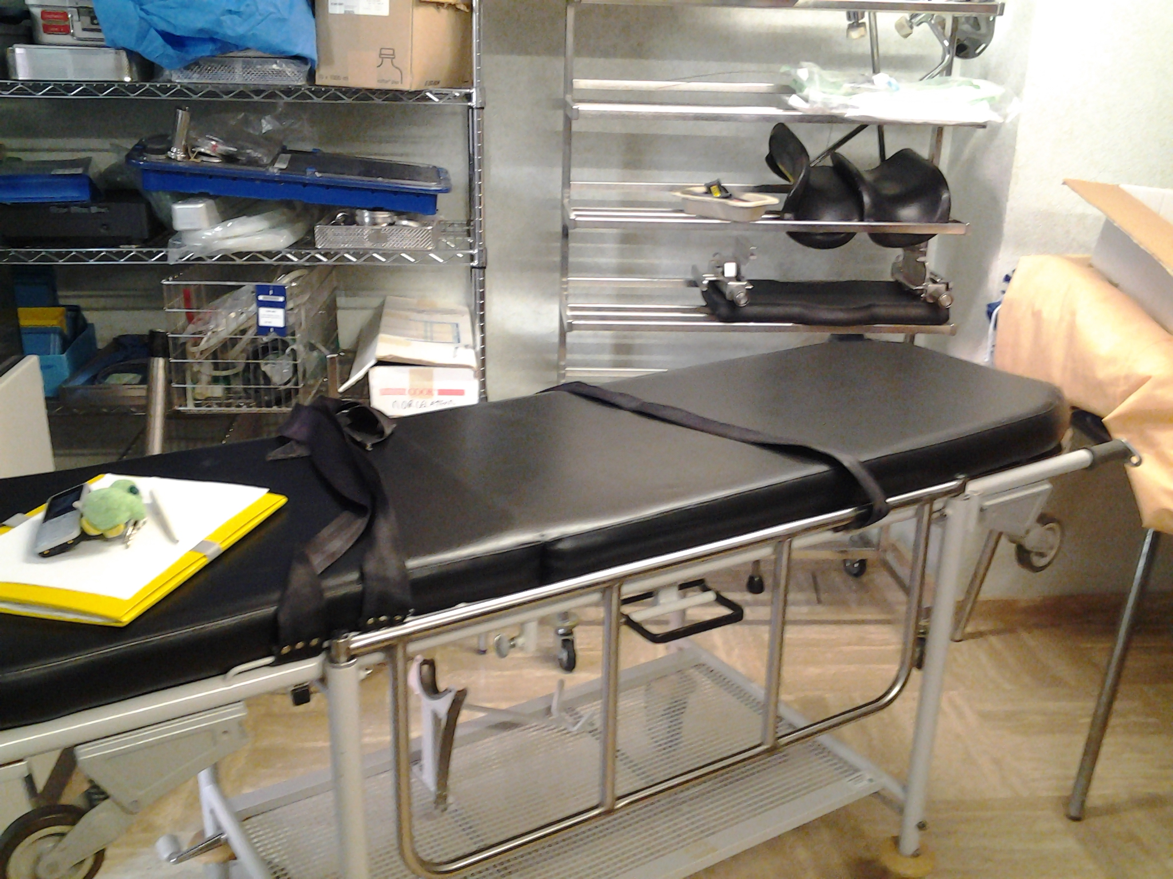
MISSION HUMANITAIRE 2016
Les materiels reçus au Gd Duché de Luxembourg

Slide 2
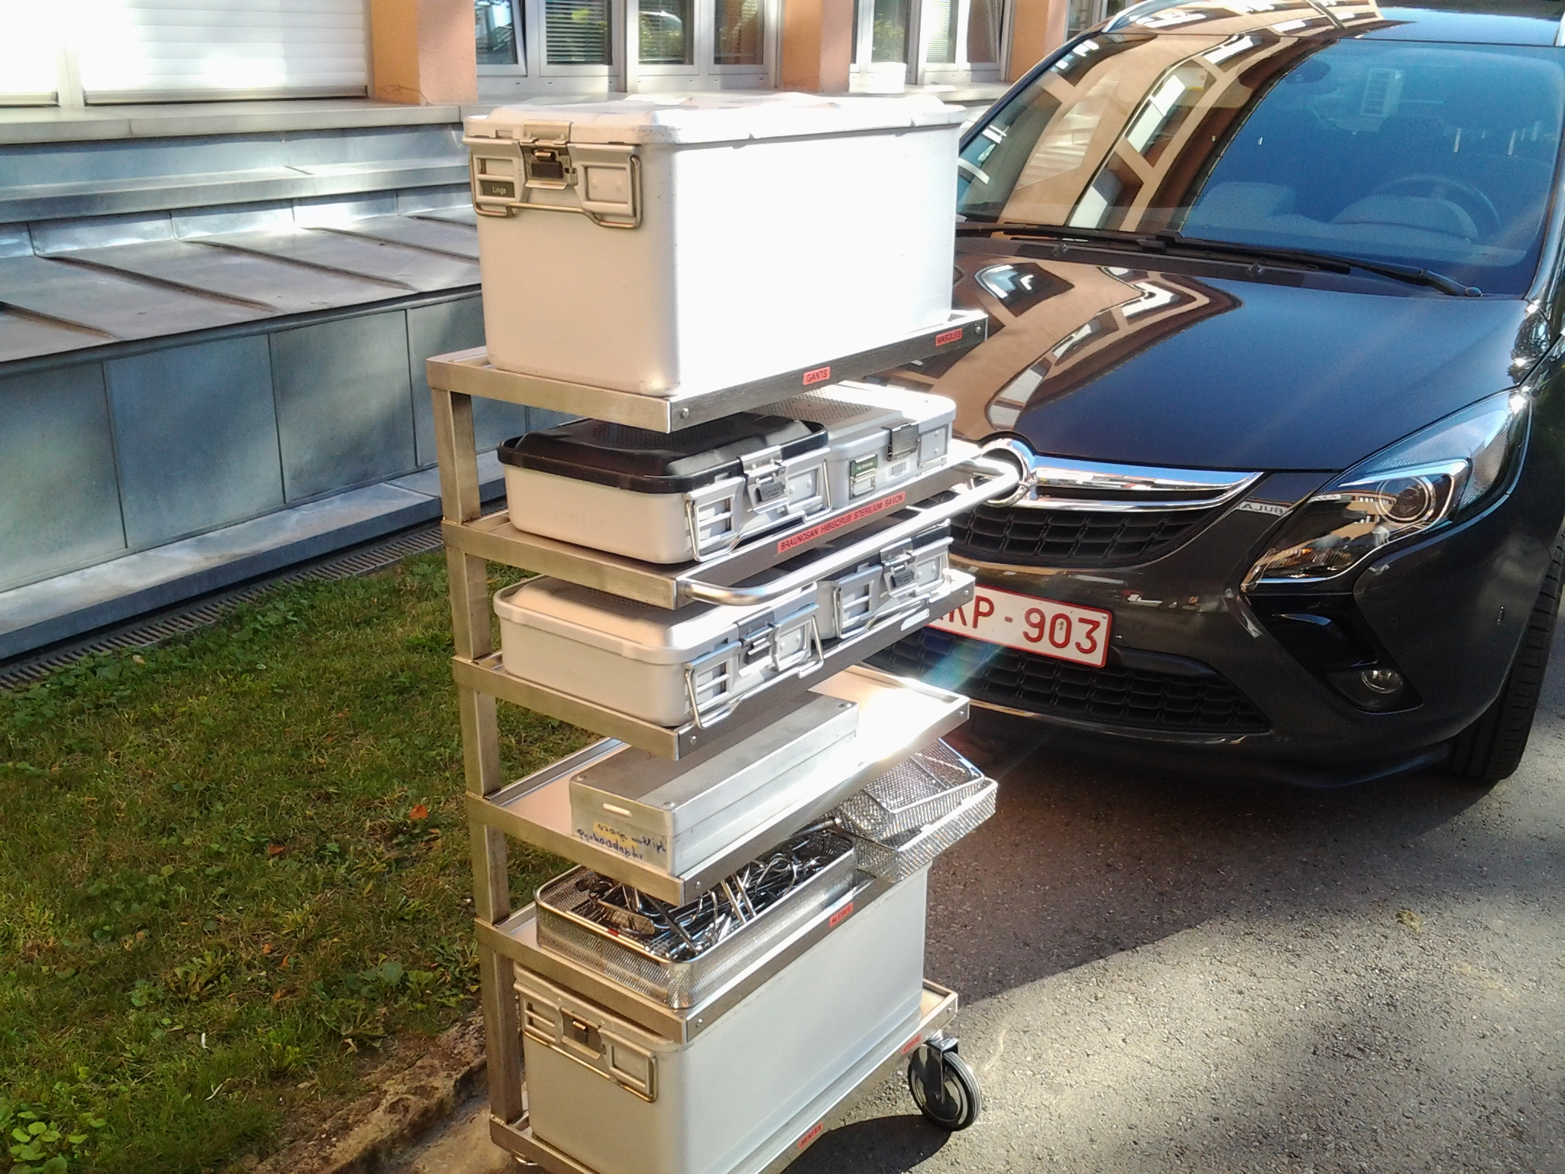
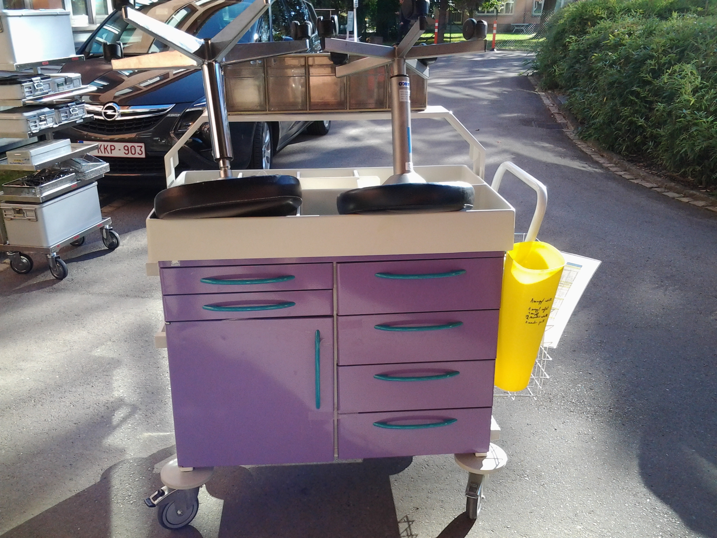
Les materiels reçus au Gd Duché de Luxembourg

Slide 3
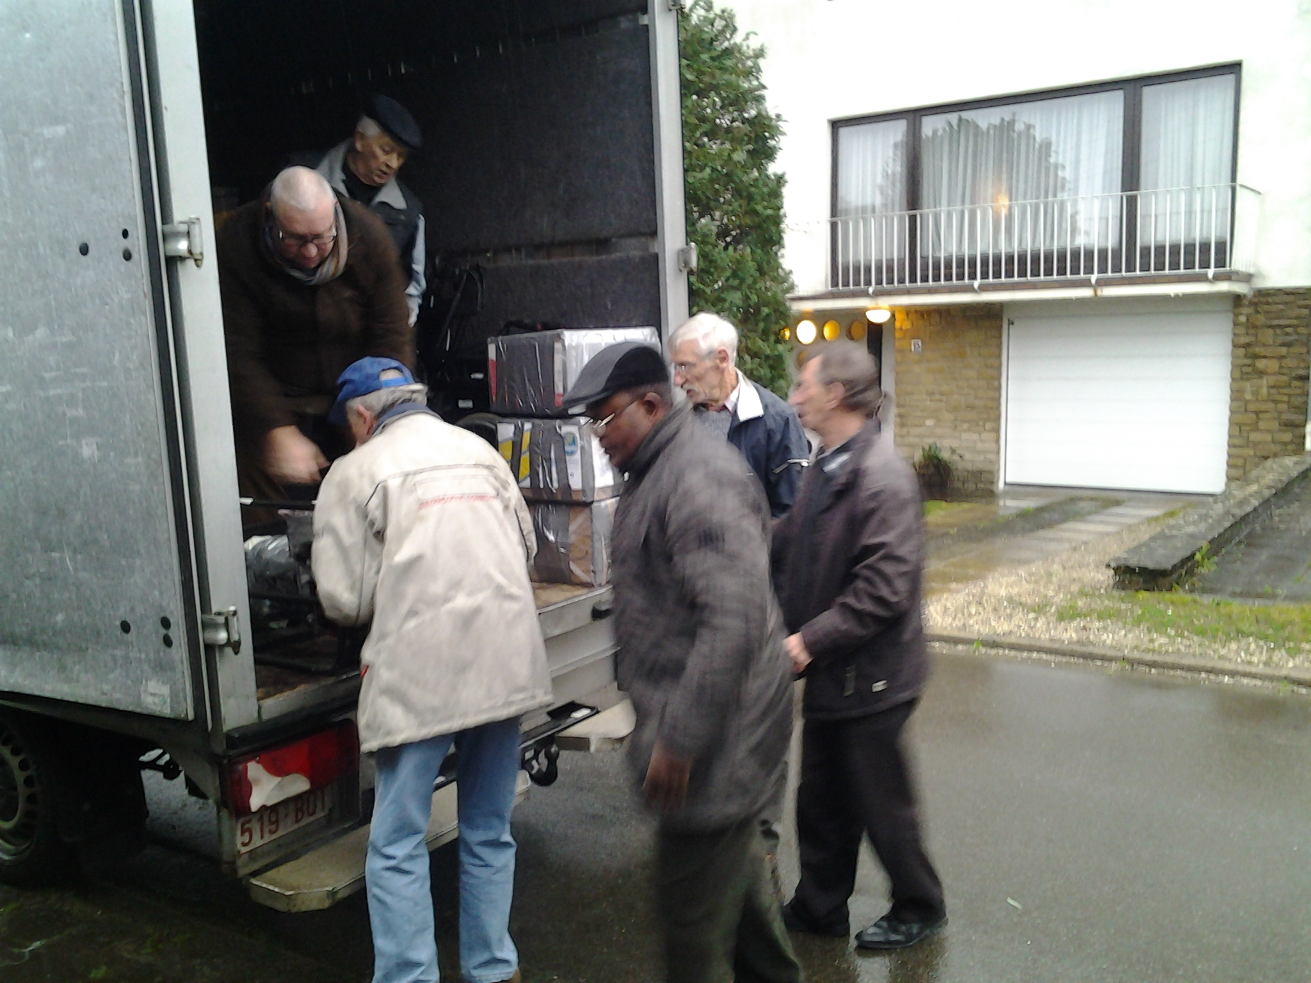
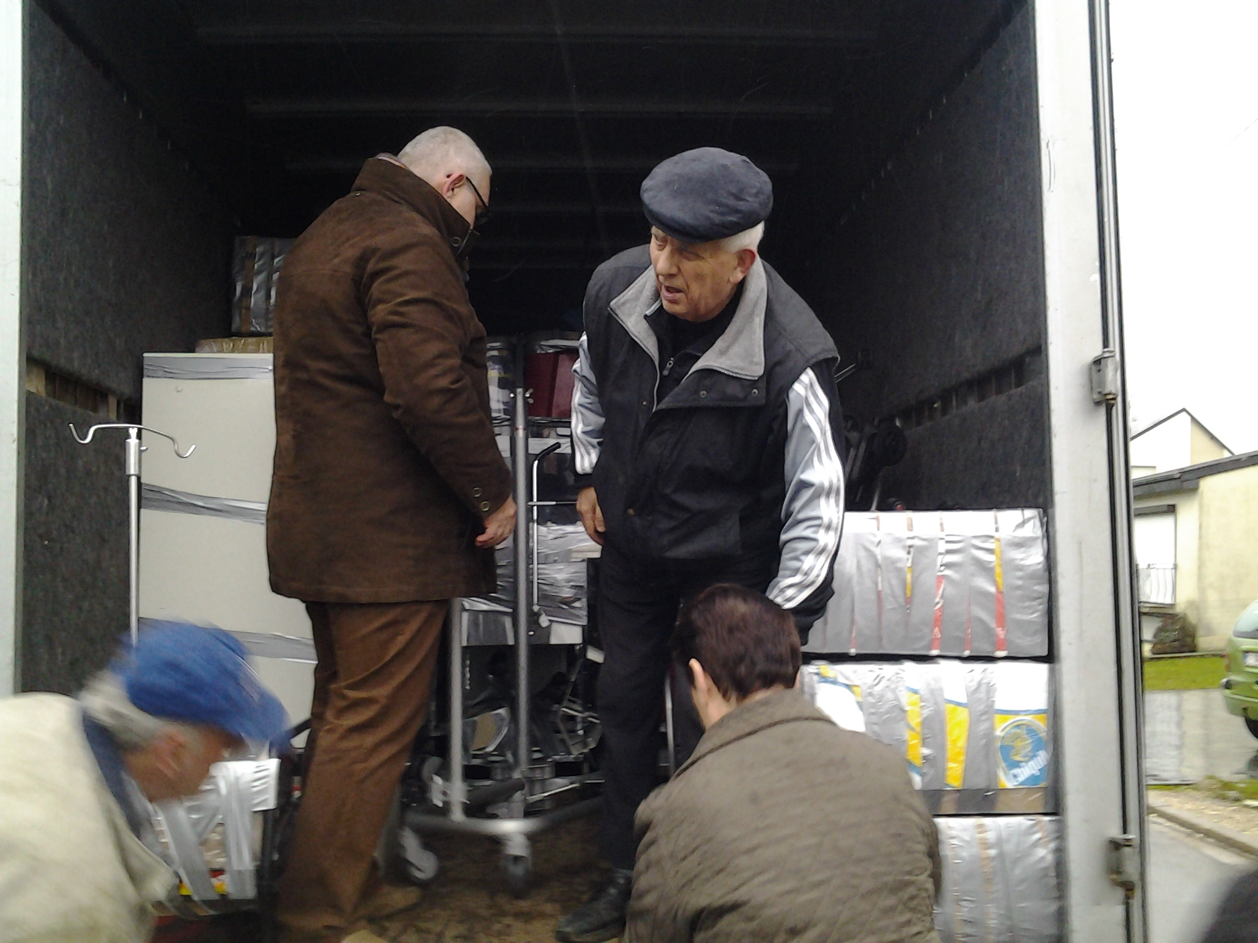
Chargement matériels à Arlon vers Anvers

Slide 4
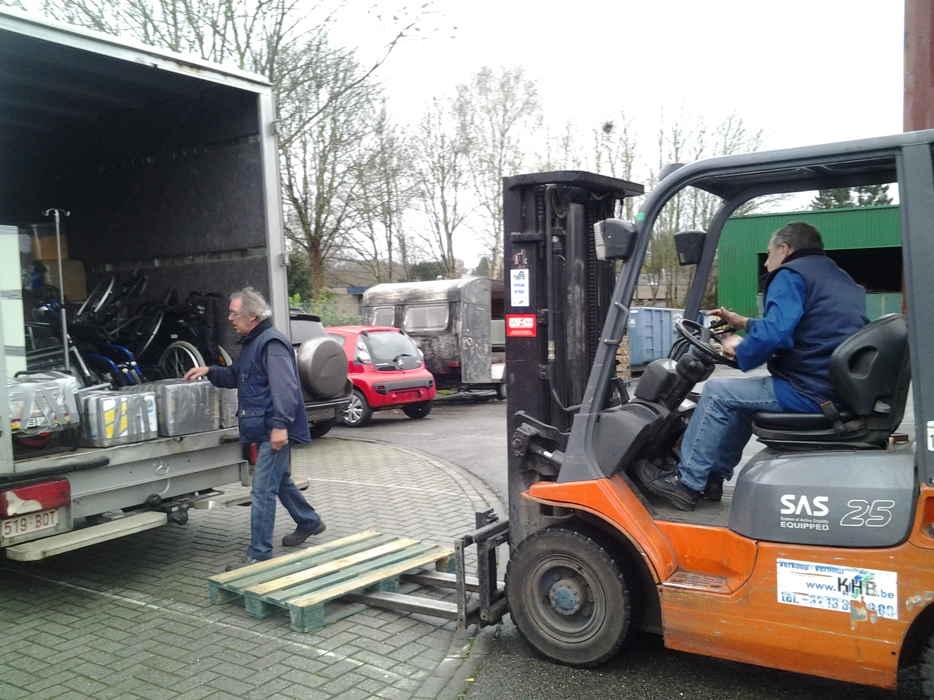
Arrivée des matériels à Anvers en destination de Lokolama via Boma et Kinshasa

Slide 5
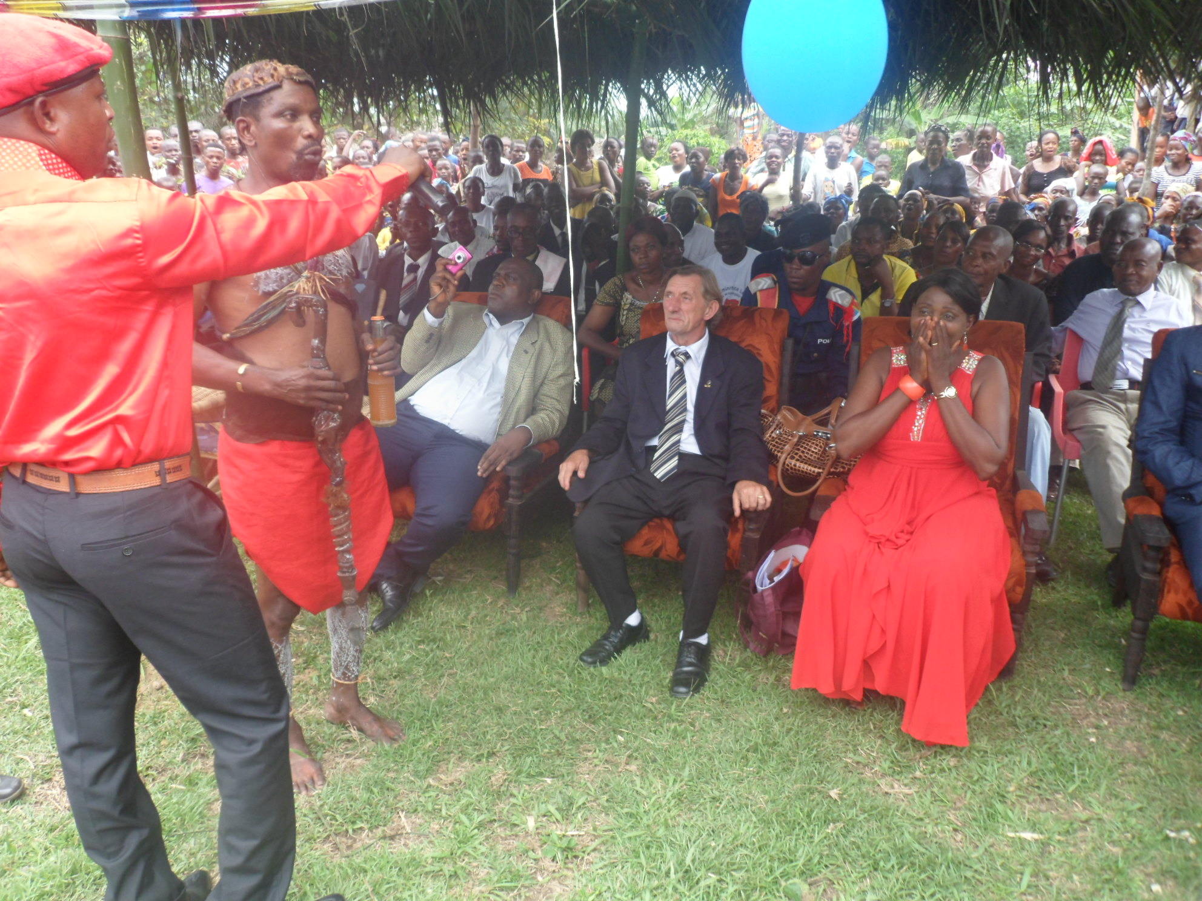
Inauguration du centre hospitalier 24-09-2016

Slide 6
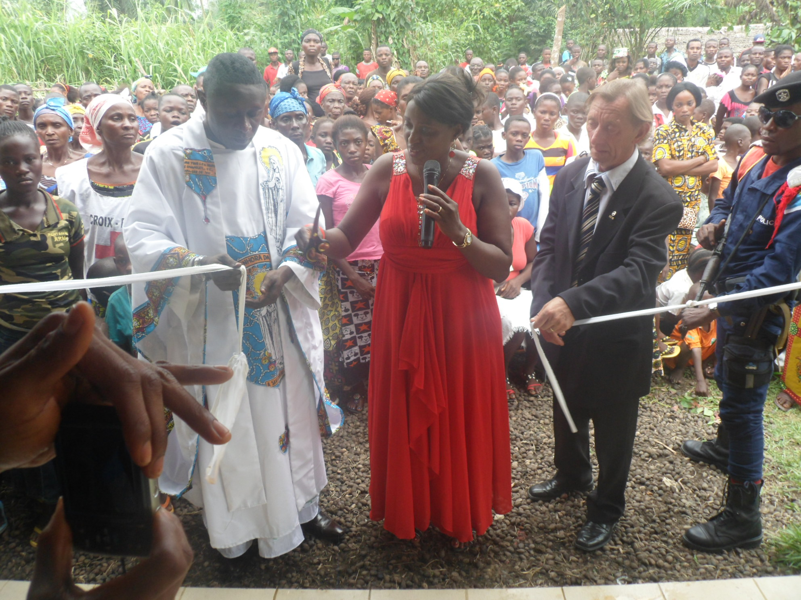

Slide 7
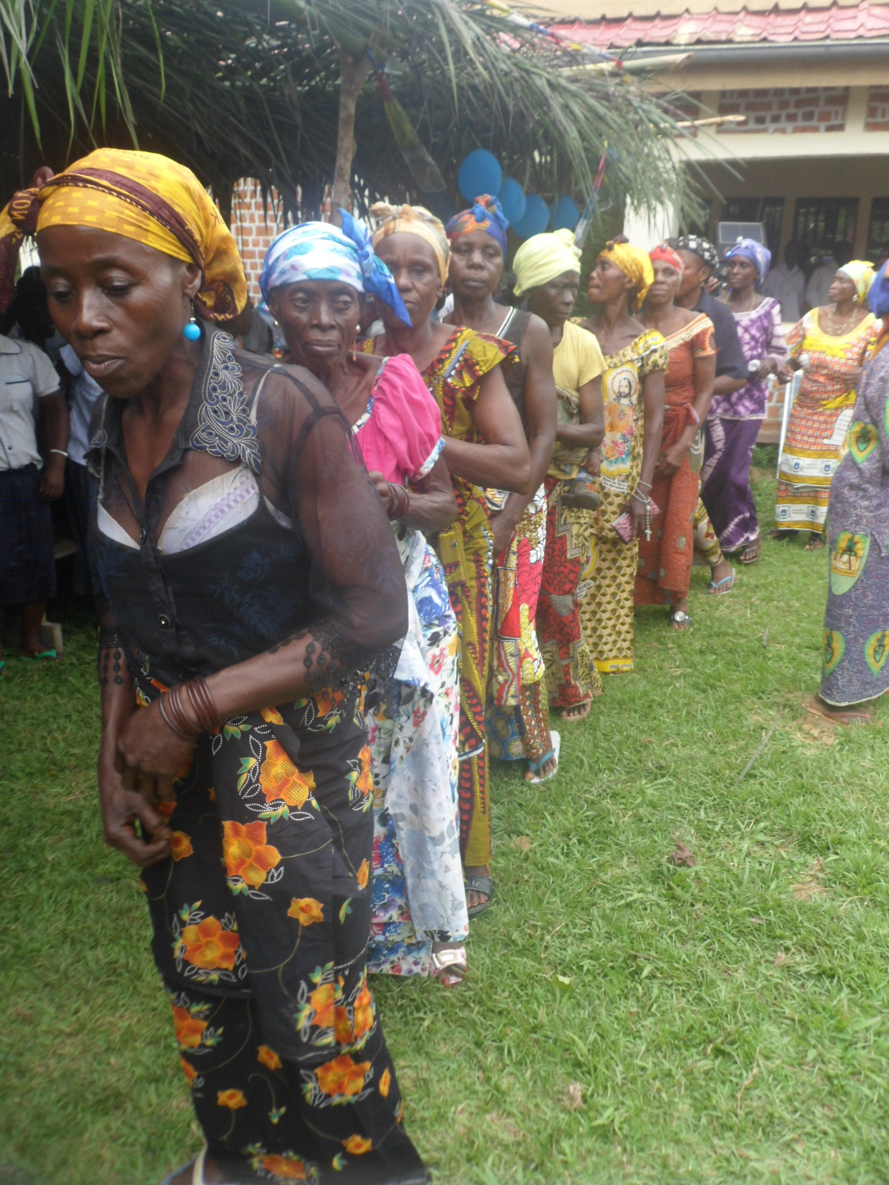
Réjouissance dela population de Lokolama

Slide 8
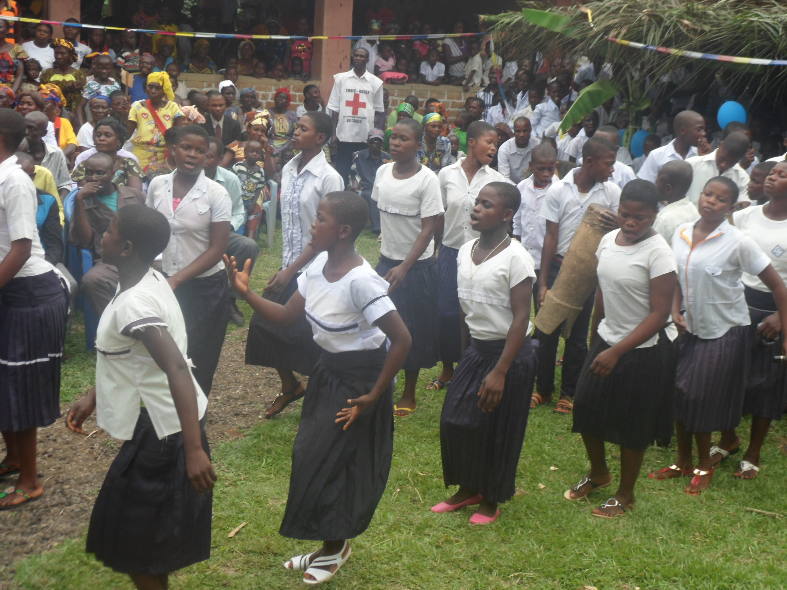

Slide 9
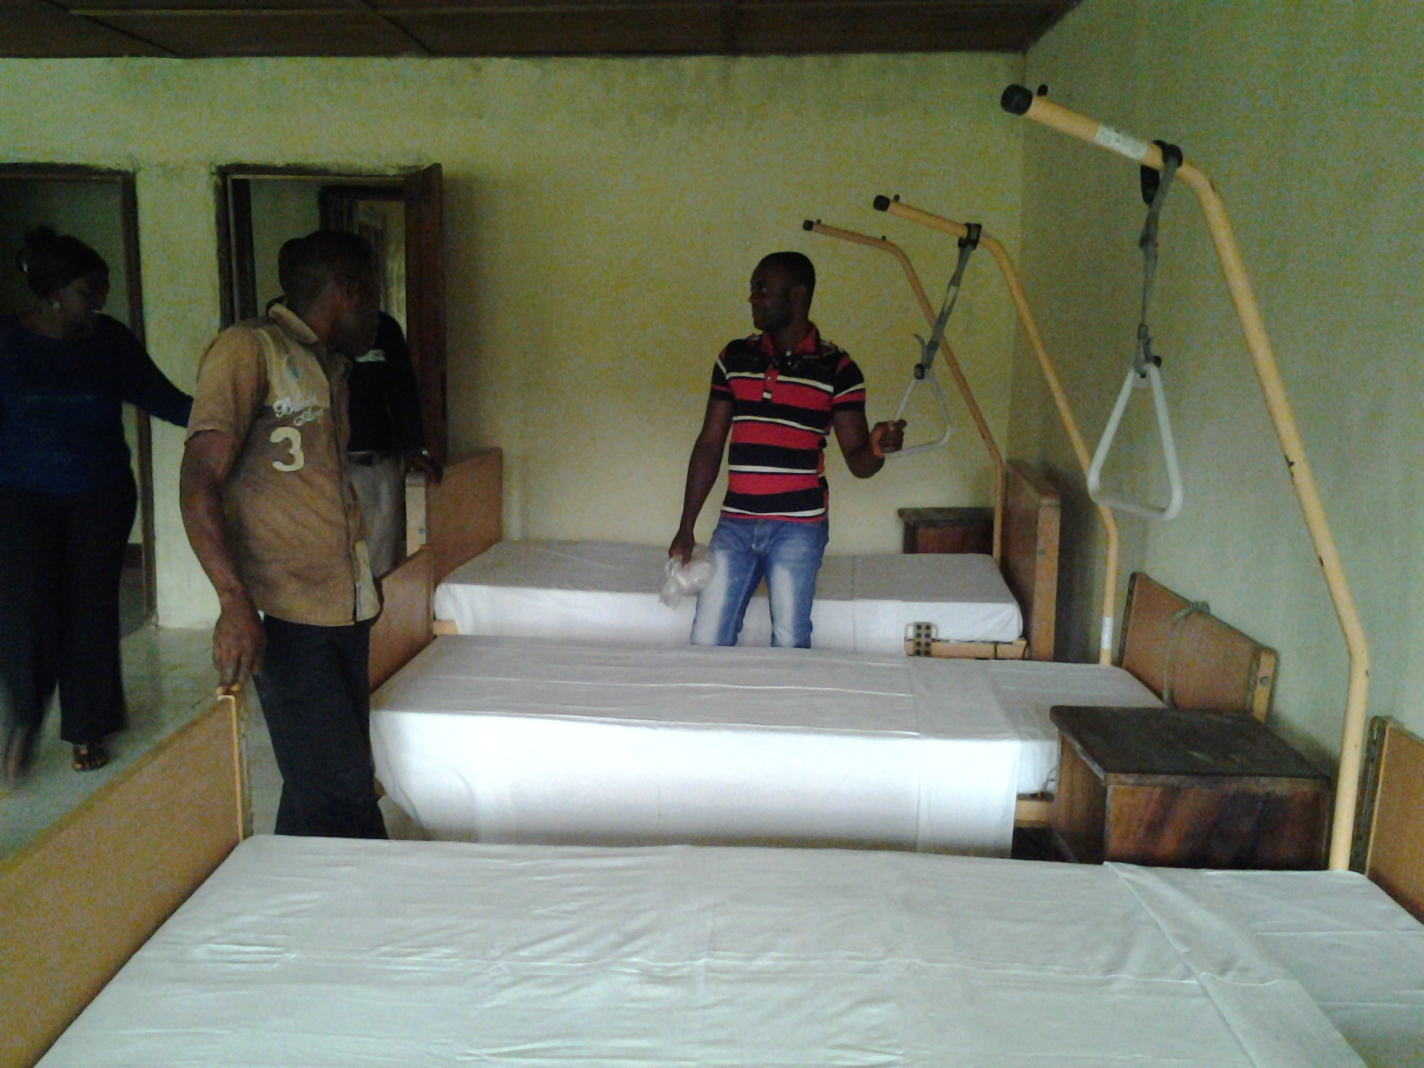
Interieur du Bâtiment

Slide 10
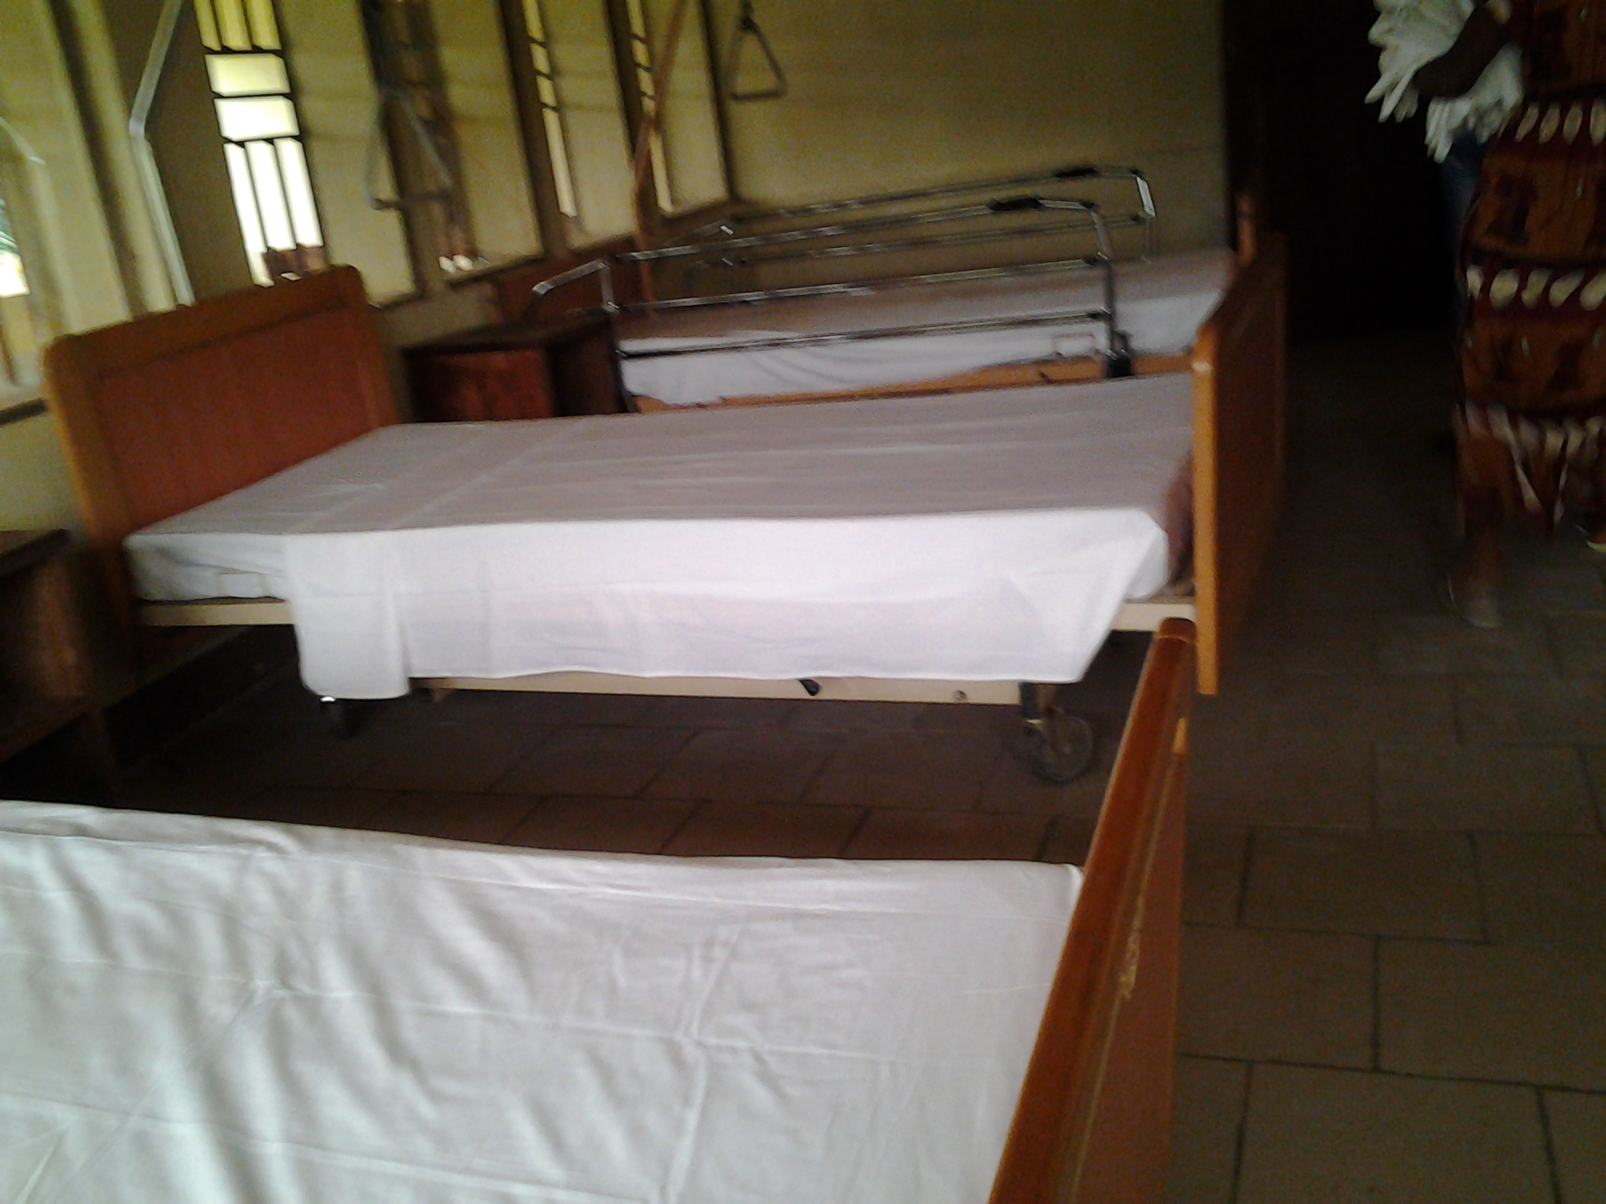

Slide 11
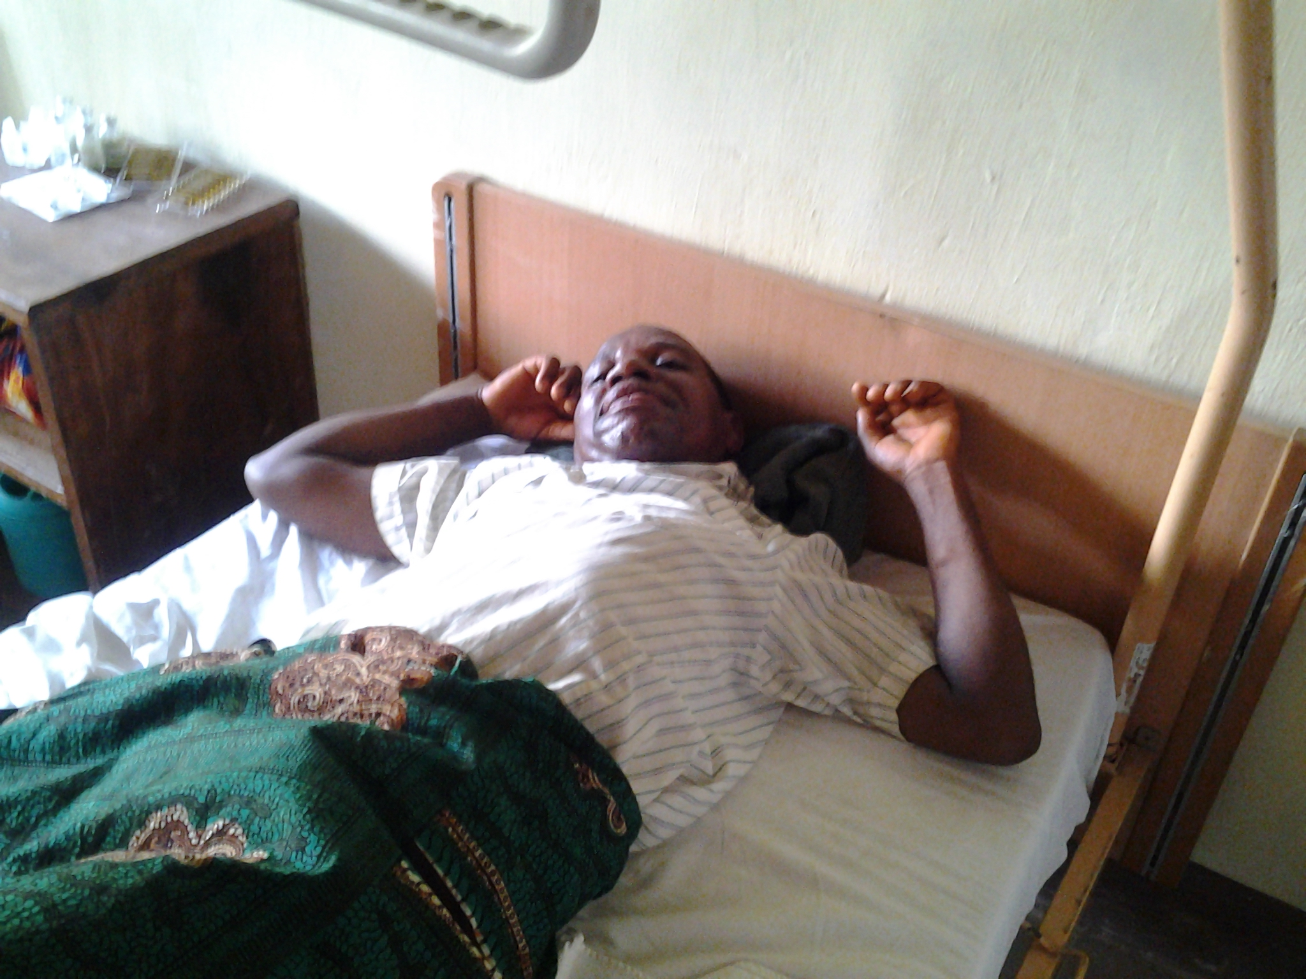
Médécine interne

Slide 12
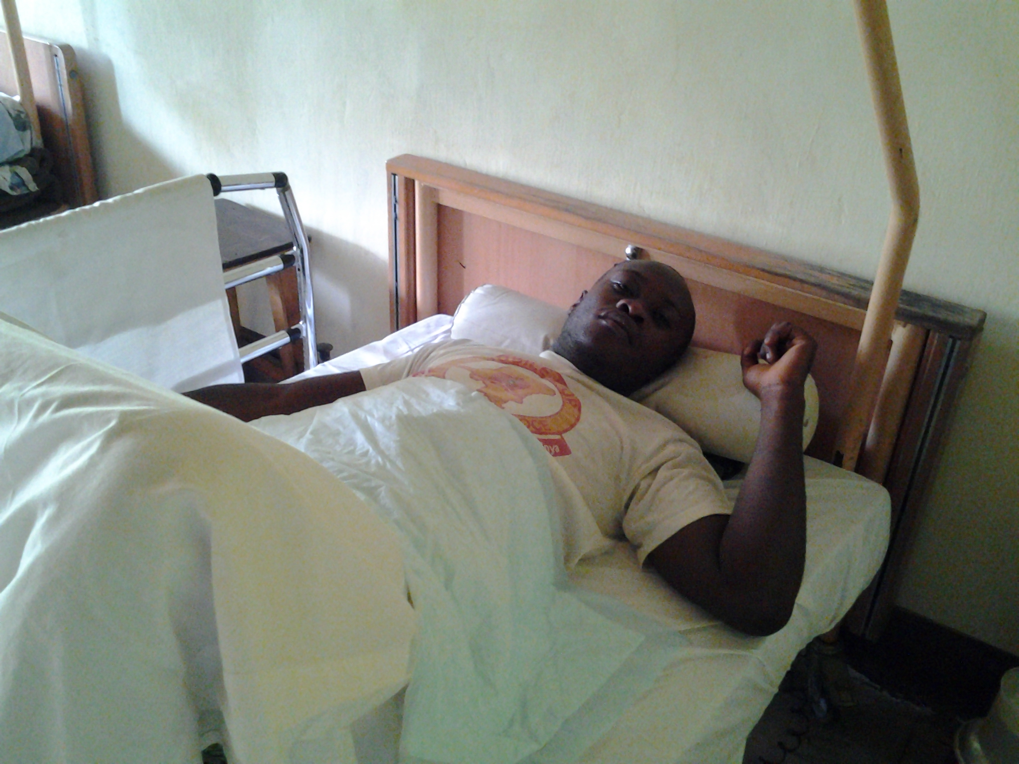
La chirurgie

Slide 13
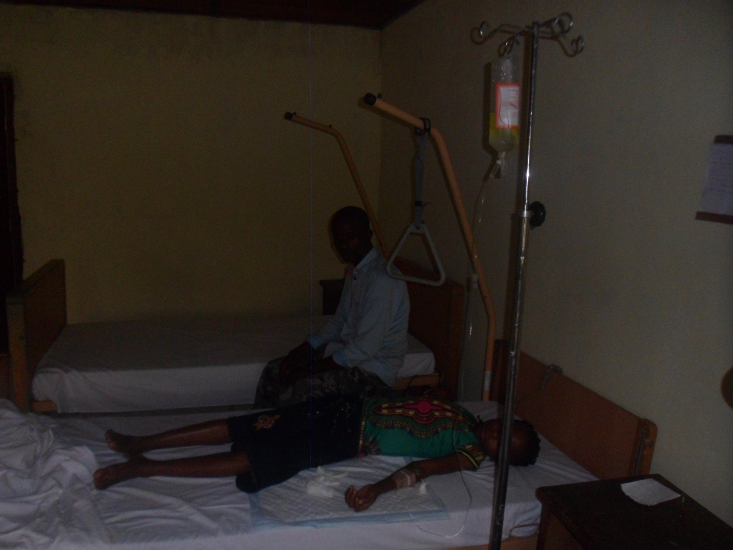
Pédiatrie
La fillette sous perfusion

Slide 14
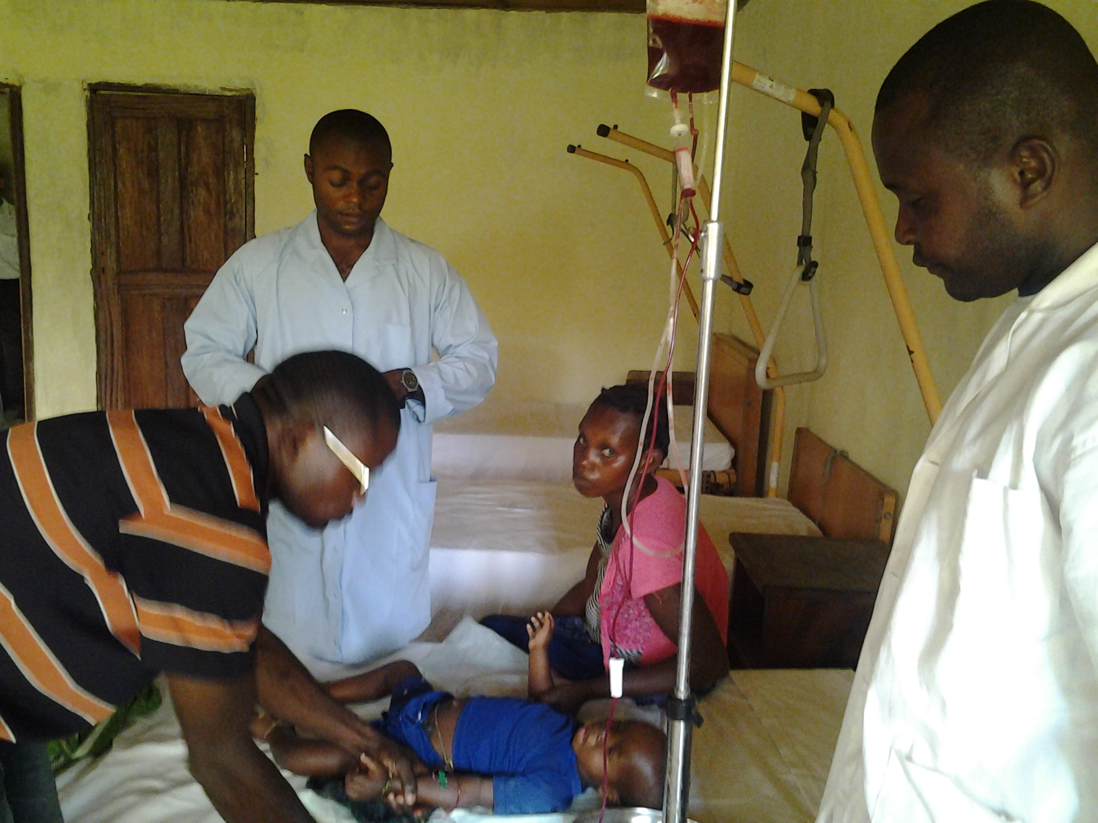
Le petit garçon sous transfusion.

Slide 15
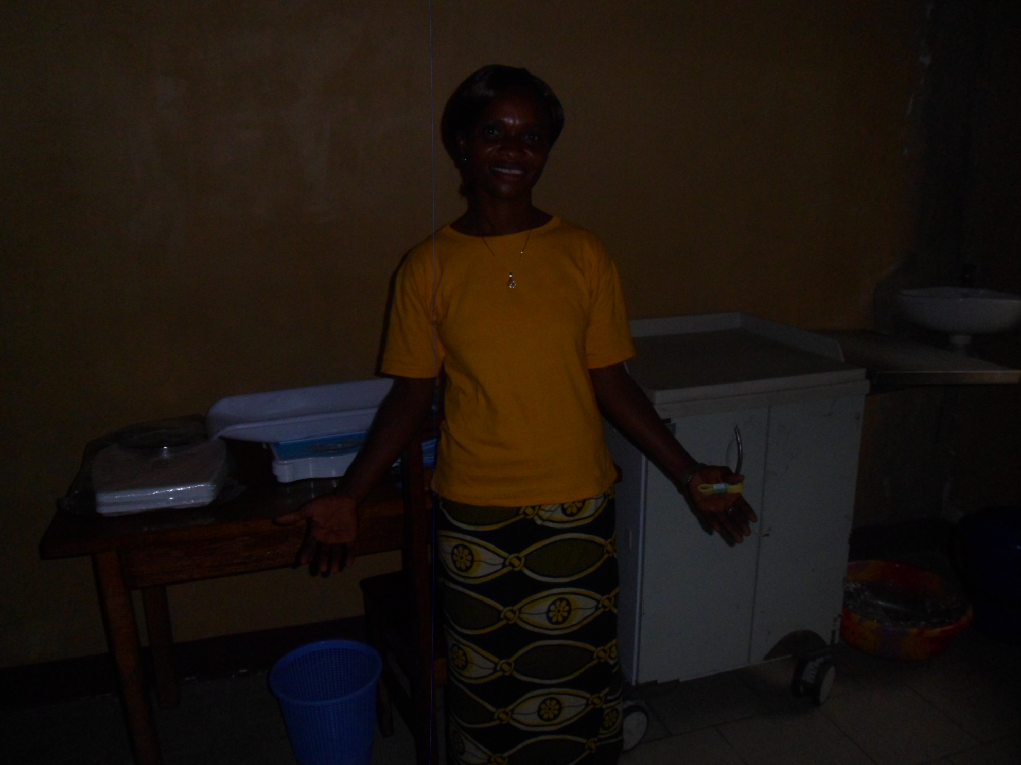
La salle d'accouchement.

Slide 16
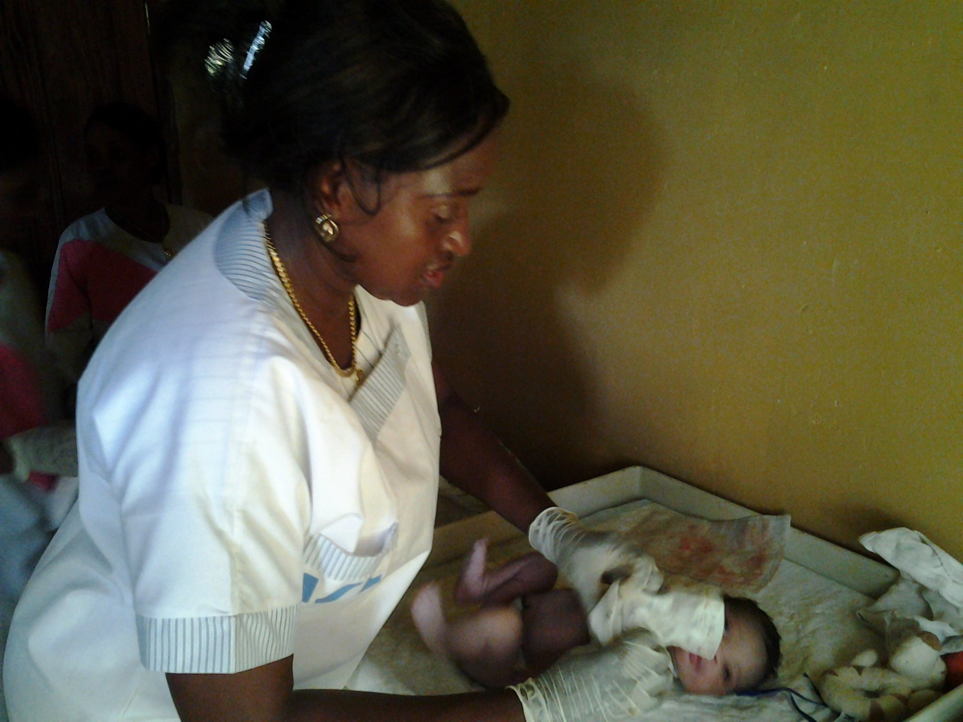
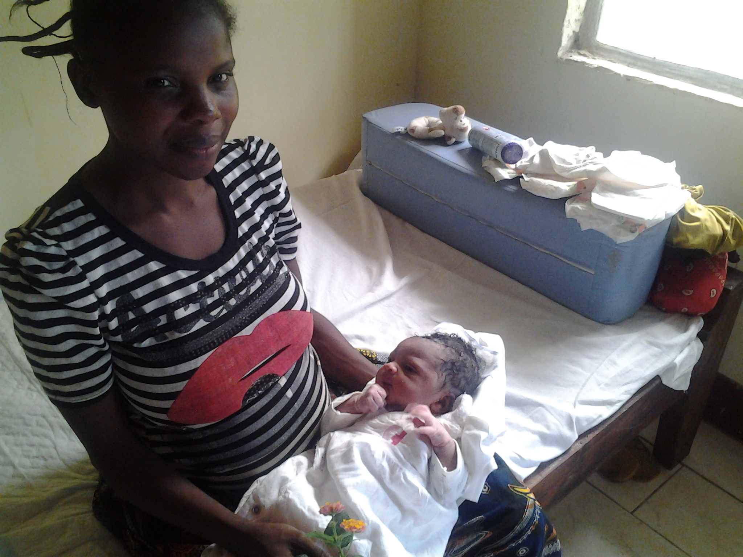
La première accouchée au centre hospitalier

Slide 17
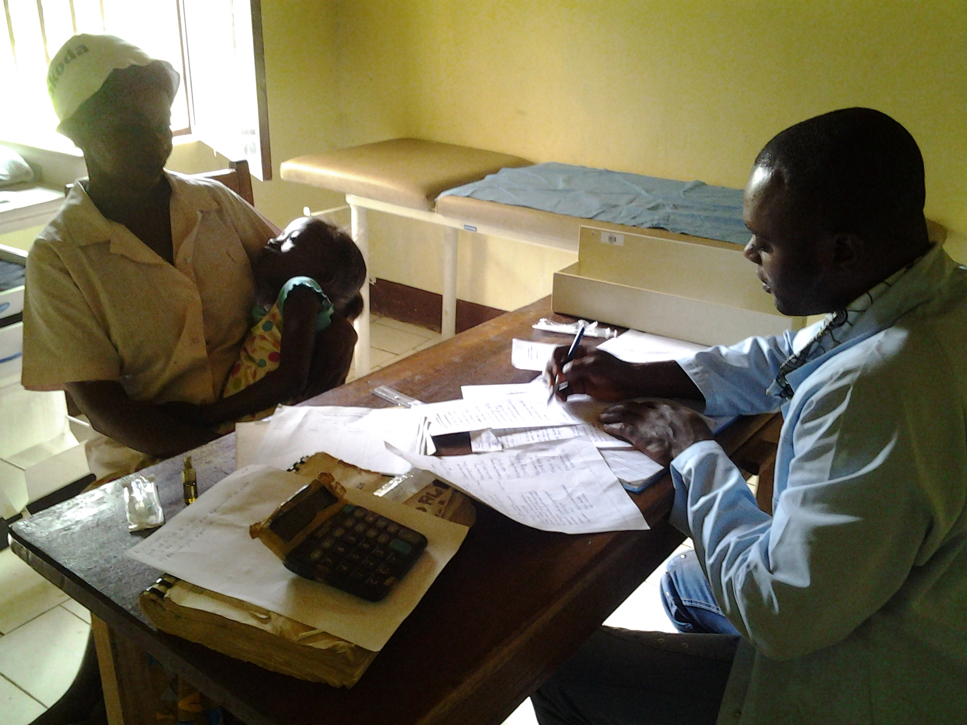
Salle de consultation

Slide 18
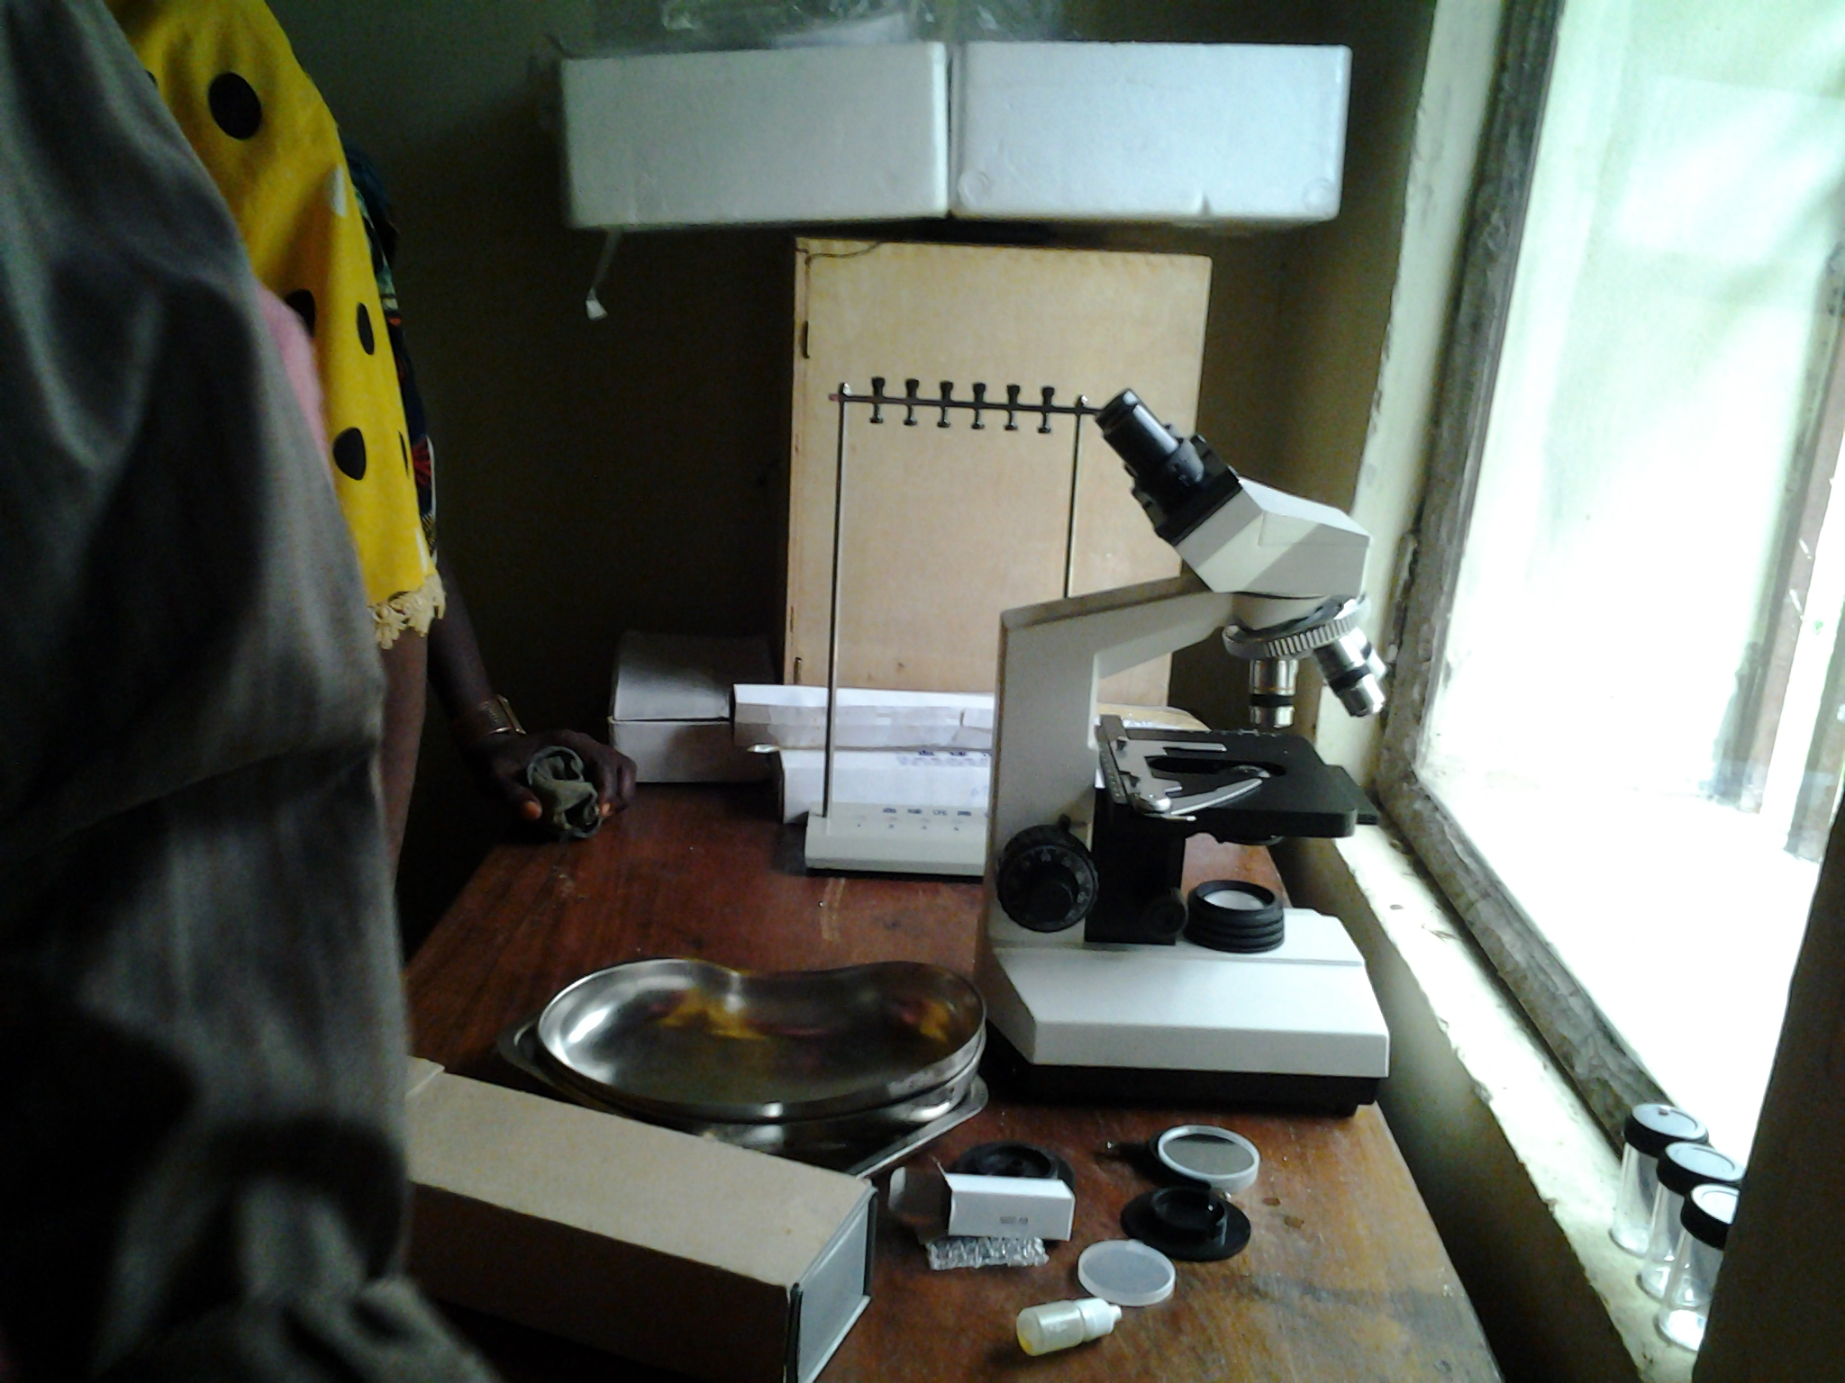
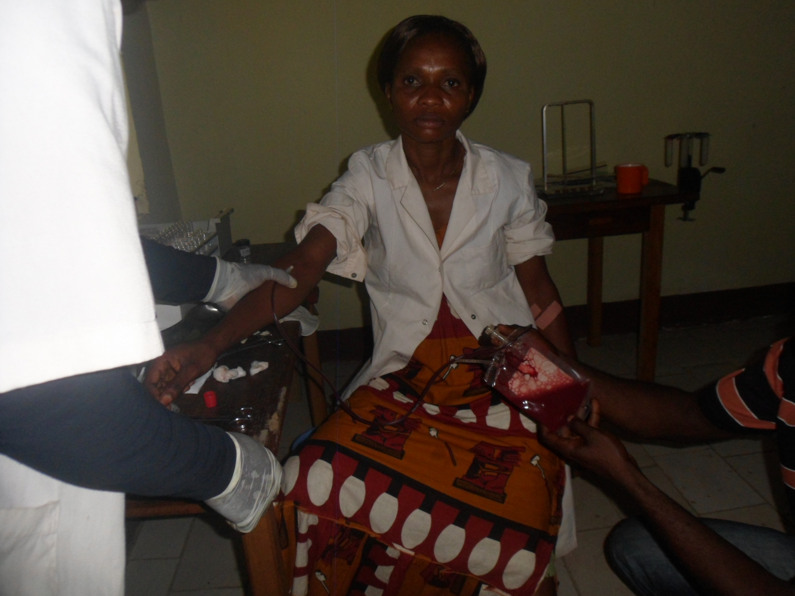
Le laboratoire
Prélevement de sang

Slide 19
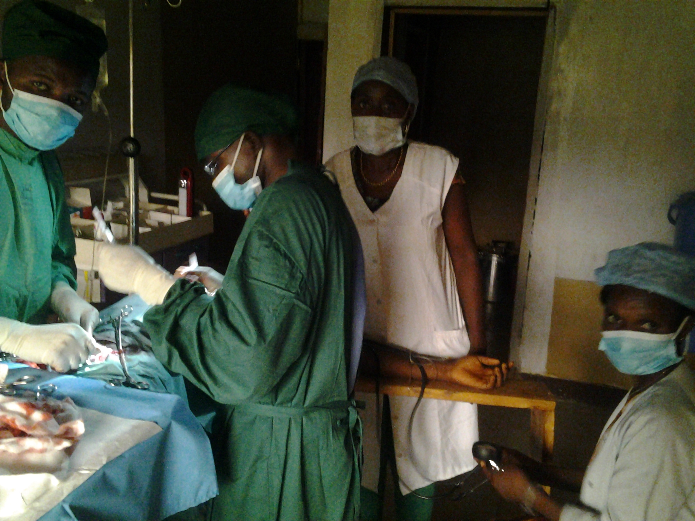
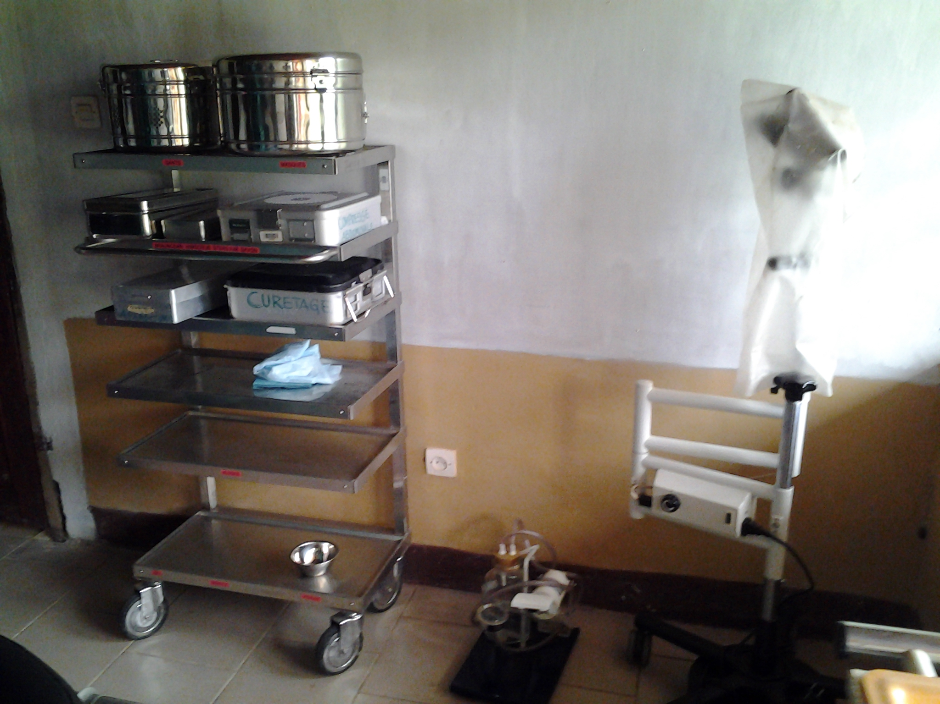
Salle d'opération

Slide 20
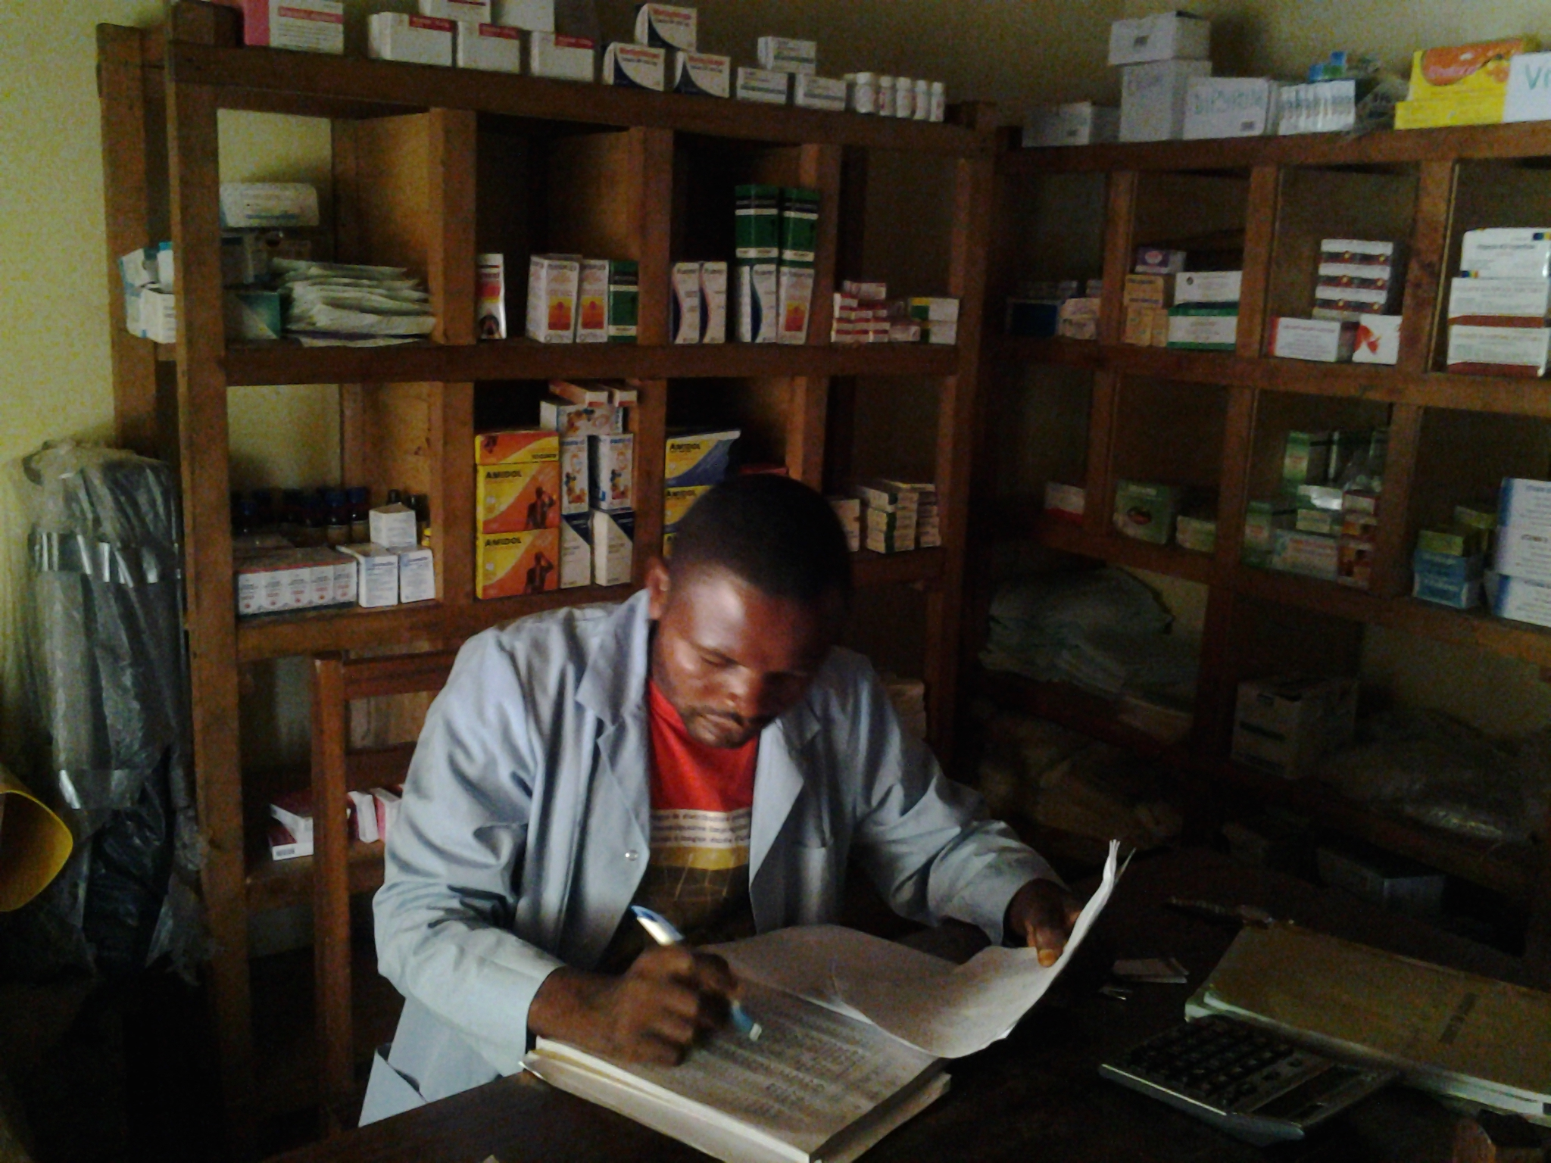
La pharmacie du centre hospitalier.

Slide 21
Remerciements
Pour terminer, c'est avec plaisir que nous vous transmettons ici la profonde reconnaissance que vous méritez de la part de la population de Lokolama qui vous portent dans leurs cœurs et leurs prières pour toutes vos réalisations inoubliables. C'est l'icône de votre amour sans frontière en faveur de la population de secteur de Lokolama, dans la province de Mai-Ndombe en R D Congo. Que cette marque d'amour soit pour vous et vos chères familles une source d'abondantes grâces et bénédictions.

